Slide 1

National Center for Materials Service Safety
利用机器学习构建材料相图、预测材料腐蚀性能
汇报人：
赵朝阳
指导老师：
金莹

Slide 2
National Center for Materials Service Safety
01
研究背景
汇报内容
02
研究内容
汇报内容
03
进度安排
Notes:
Model link: http://588ku.com/office/60281.html

Slide 3

National Center for Materials Service Safety
01
研究背景-材料基因组计划

Slide 4
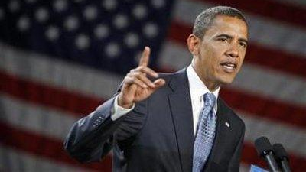
吧
材料基因组计划
将先进材料的发现、开发、
制造和使用的速度提升一倍

Slide 5
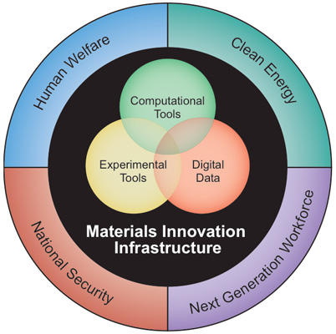
National Center for Materials Service Safety
高通量材料计算
材料数据库
材料高通量实验技术

Slide 6
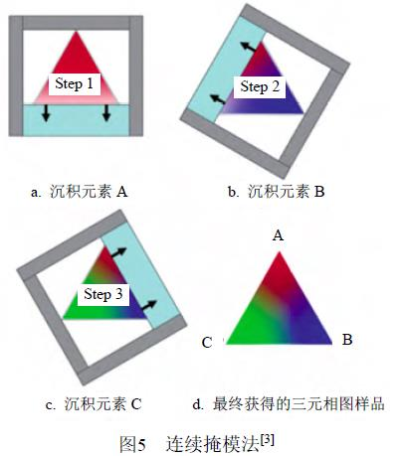
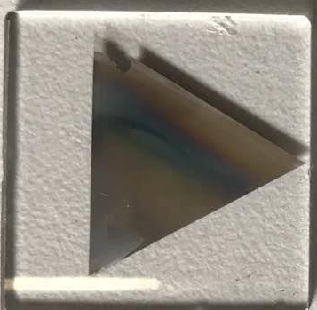
研究背景-材料基因组计划
高通量材料实验
制备
成相
实现高通量样品分布的物相结构可控
组合
实现高通量样品的成分可控分布
高通量材料实验制备
共沉积法
薄膜材料
连续掩模法
物理掩模法
分立掩模法
体材扩散法
连续掩模法示意图^{[1]}
块体材料
快速合金成型法
“喷印”合成法
粉体材料
多通道微反应器法
[1]向勇, 闫宗楷, 朱焱麟,等. 材料基因组技术前沿进展[J]. 电子科技大学学报, 2016, 45(4):634-649.
Fe-Cr-Ni材料组合芯片

Slide 7
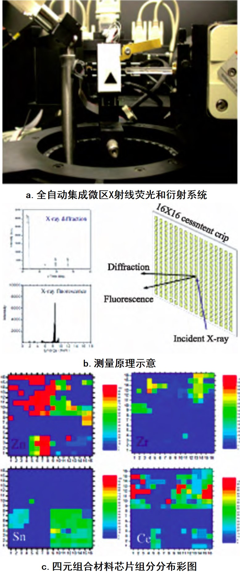
研究背景-材料基因组计划
高通量材料实验
表征
高通量微区电磁学表征
同步辐射光源
光通量高
从红外至硬X射线全光谱范围
内均能实现高亮度微聚焦
高通量微区电化学表征
提升表征的空间分辨率
高通量微区成分、结构表征
高通量材料实验制备
高通量微区热力学表征
高通量微区磁学表征
大科学装置

Slide 8



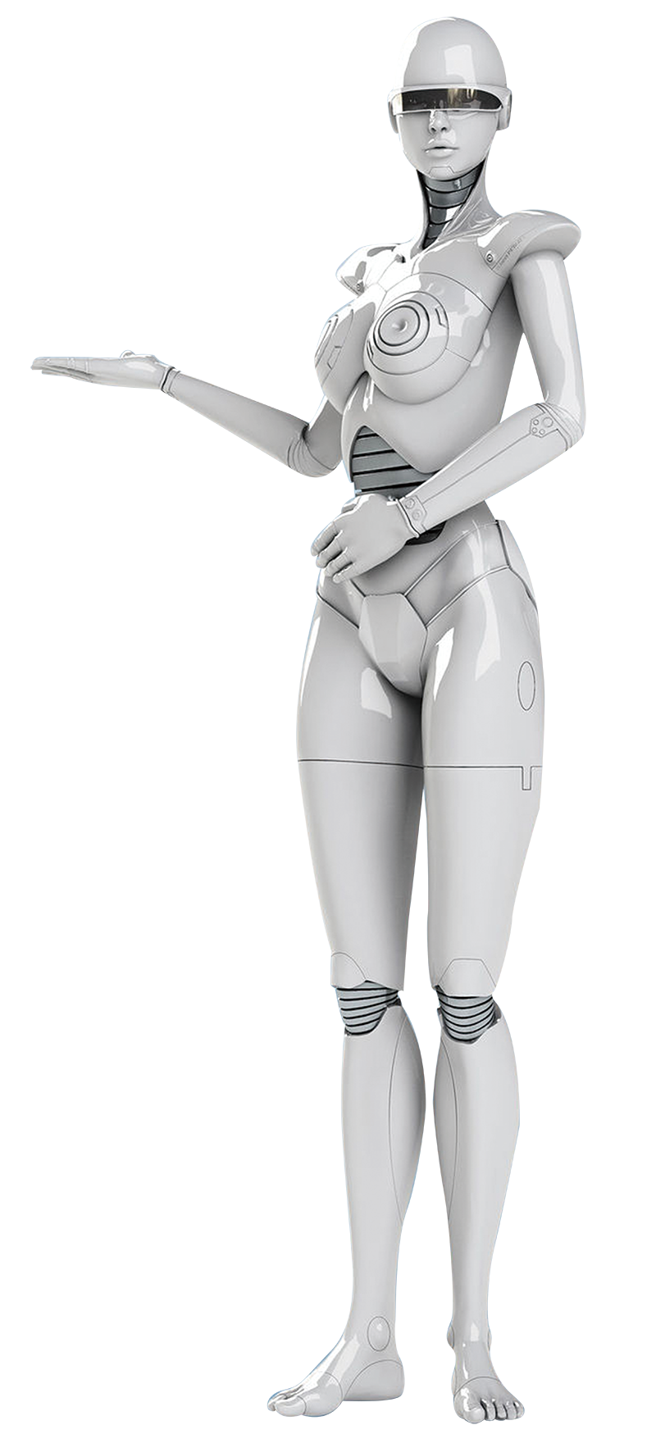
研究背景-材料基因组计划
高通量材料计算
逐步筛选：
反应Gibbs自由能
元素是否有毒
化合物是否有条件制备
…
显微组织预测
CALPHAD方法
科研人员
清楚问题背景
腐蚀性能预测
无从下手
高通量
材料计算
大量数据
不甚清楚问题背景
第一性原理和
分子动力学计算
不甚清楚问题背景
无关人员
力学性能预测和多尺度计算工具的集成
通过机器“学习”，
从数据自身中寻找
数据关联或规律
…
机器学习

Slide 9

National Center for Materials Service Safety
01
研究背景-机器学习

Slide 10
研究背景-机器学习
参数多，可以表征复杂的模型
可将低纬数据转换到高维空间，在高维空间内更易找到分割数据的超平面
监督学习
决策树
支持向量机
前馈神经网络
神经网络
径向基函数神经网络
相对普通神经网络具备更复杂的结构，具有更强的结构表征能力
贝叶斯分类
深度神经网络
集成学习
…
机器学习
…
原型聚类
密度聚类
非监督学习
聚类
能根据数据之间的相似度，将数据划分到不同的组别之中
关联提取
层次聚类
…
…
通过最大化智能体从环境中获得的累计奖赏值，以学习到完成目标的最优策略
强化学习
深度强化学习
…

Slide 11
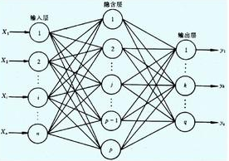

研究背景-机器学习
神经网络
神经网络
将数据X(x₁,x₂,…,x_{n})带入输入层
前馈传播计算预测结果y_{p}
计算预测结果y_{p}与真实结果间y_{r}的误差δ
反向传播误差δ调整各层的权重W、偏置b
重复迭代至模型达到预期精度
径向基函数神经网络：隐含层中的每个神经元的激活函数是高斯函数
深度神经网络：输入层与输出层之间包含多层隐含层

Slide 12
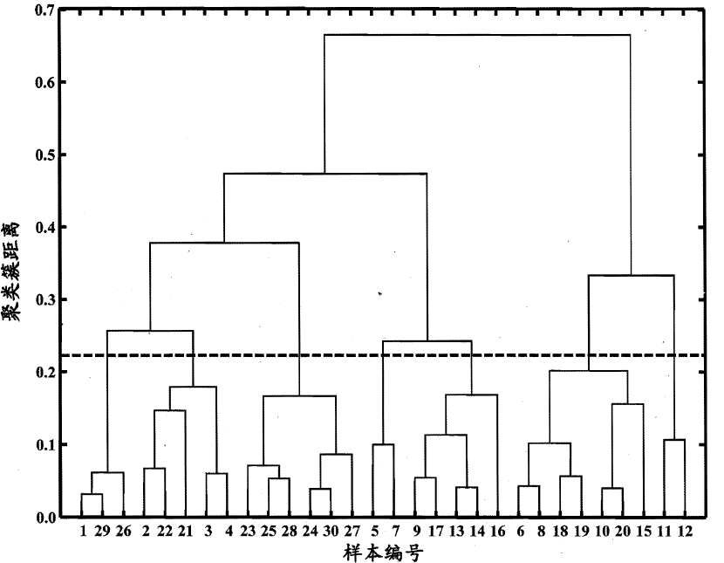
研究背景-机器学习
层次聚类
相似度计算方式：
欧几里得距离
曼哈顿距离
明可夫斯基距离
余弦相似度
皮尔森相关系数
Jaccard Similarity
等
层次聚类
选择相似度测量方式
阈值
将相似度最近的两个个体合二为一
重复合并过程直至到达预期的分类数量K

Slide 13



研究背景-机器学习
深度强化学习
Agent
s_{i}(State)
r_{i}(Reward)
a_{i}(Action)
2分
…
r_{i+1}
4分
Environment
6分
s_{i+1}
学霸宝宝
强化学习举例
强化学习流程
深度强化学习
深度学习
强化学习
降维
决策
原始高维度数据
将高维度输入数据降维
算法利用低维数据决策
决策结果

Slide 14
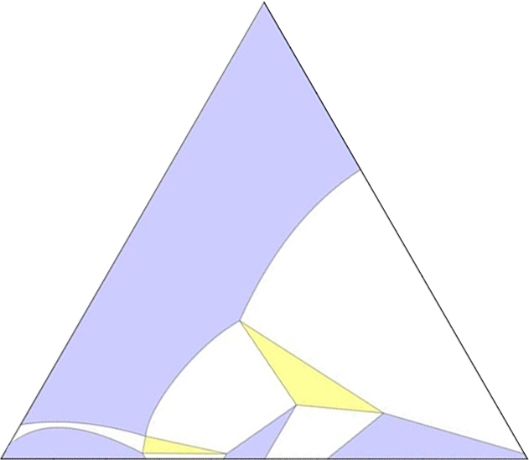
National Center for Materials Service Safety
01
研究背景-构建材料成分相图

Slide 15
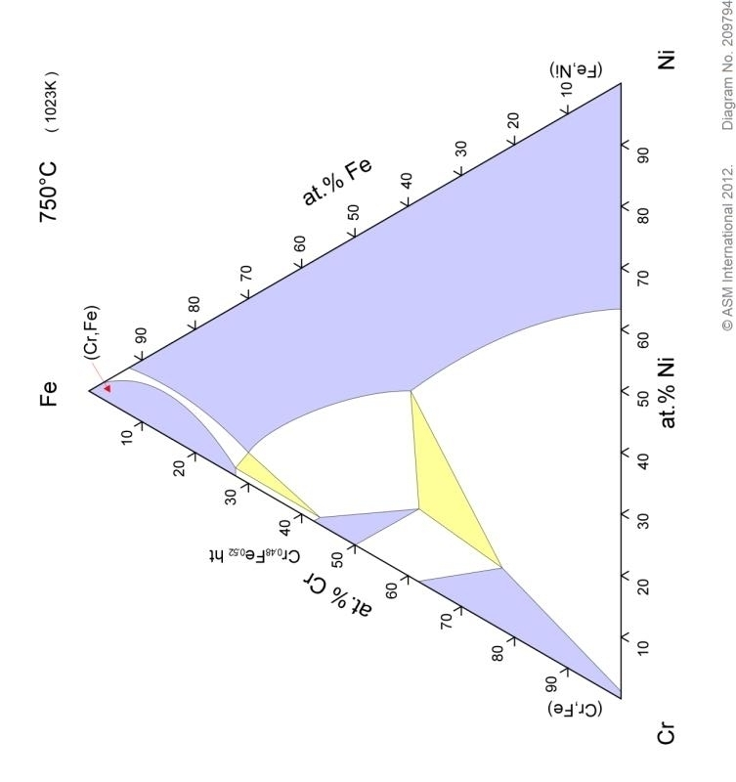
研究背景-构建材料成分相图
相图的传统绘制流程
合成单个样品
对单个样品进行表征
将实验结果对应到相图上的单个点
重复上述流程
相图
表示金属或合金系中各种相的平衡存在条件以及各相之平衡共存关系的一种简明图解
相图的作用
金属材料的研制、生产和加工的重要参考资料；
指导热加工和制造参数的选择、预测材料性能、指导热处理工艺参数的选择；
解决如材料失效分析材料性能问题以及其他多种用途；
传统方法的缺点
成本较高
费时较长
方法不系统

Slide 16
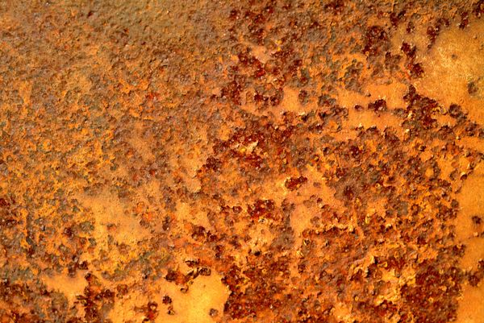
National Center for Materials Service Safety
01
研究背景-构建碳钢大气腐蚀预测模型

Slide 17
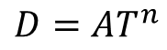
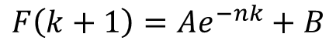
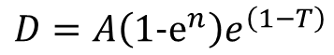
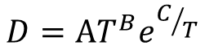
研究背景-构建碳钢大气腐蚀预测模型
碳钢大气腐蚀传统的预测模型
Model1:
$$D=AT^{n}$$
D: 年平均腐蚀深度(um/a)
T: 暴露时间(a)
Model2:
$$D=AT^{B}e^{C/T}$$
D: 年平均腐蚀深度(um/a)
T: 暴露时间(a)
A,B,C: 待定系数
Model3:
$$F\left(k+1\right)=Ae^{−nk}+B$$
大气腐蚀
表示金属或合金系中各种相的平衡存在条件以及各相之平衡共存关系的一种简明图解
危害
大气腐蚀造成的金属损失约占腐蚀总损失量的50%以上
F: k-1年，k-2年平均腐蚀深度之和(um/a)
$$D=A\left(1−e^{n}\right)e^{\left(1−T\right)}$$
D: 年平均腐蚀深度(um/a)
T: 暴露时间(a)
构建预测模型的意义
认识碳钢的大气腐蚀与环境的相关关系
研究碳钢钢材表面锈层的生长规律
预测钢材使用寿命
Model4:
人工神经网络
传统模型的缺点
模型仅在小范围数据内有效
模型难以捕捉腐蚀过程的非线性变化
模型表达能力有限

Slide 18

National Center for Materials Service Safety
01
研究背景-焊接接头成分、硬度与腐蚀性能之间的关系模型

Slide 19
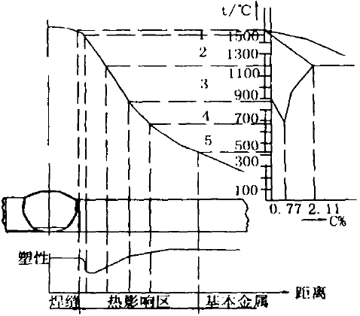
研究背景-焊接接头成分、硬度与腐蚀性能之间的关系模型
已具备的信息
已经完成相关的电化学实验测试得到材料的腐蚀性能
已经完成相关的硬度测试得到材料的硬度信息
期望结果
通过一定的模型建立材料成分、硬度与材料腐蚀性能的关系
相关工作
王宝森研究过铁素体不锈钢的焊接热影响区组织特征
包晔峰分析过2205双相不锈钢焊接接头微区耐点蚀性能进行
张安明研究过不锈钢焊接接头耐腐蚀性能
罗辉研究过焊接工艺参数对奥氏体不锈钢焊接接头腐蚀行为的影响
屈金山研究过双相不锈钢焊接接头的耐腐蚀性能
很少有人通过模型构建焊接接头成分、硬度与材料腐蚀性能之间的关联
当两种不同金属焊接时，因电焊造成的高温会导致焊缝区和热影响区材料的成分和组织发生较大的变化，从而为高通量的材料成分分布提供了温床。

Slide 20
National Center for Materials Service Safety
02
研究内容-通过材料组合芯片技术快速构建Fe-Cr-Ni成分相图

Slide 21
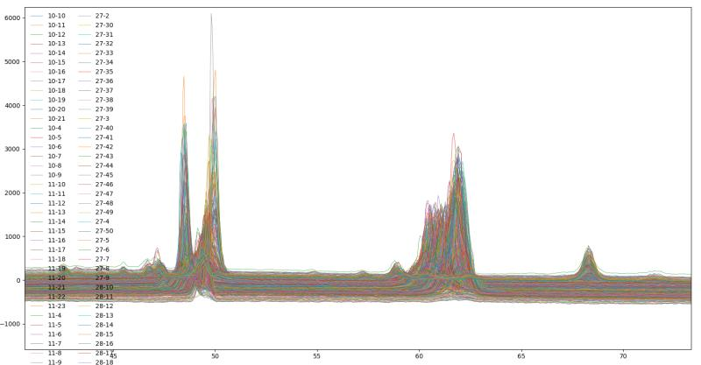
研究内容-通过材料组合芯片技术快速构建Fe-Cr-Ni成分相图
高通量材料实验制备
从原始实验数据中提取有效实验信息(XRF, XRD)
工作创新
在数据处理的过程中，多处采用自适应的手段，减少人为干预引起的误差
对XRD数据采用去噪处理，避免遗漏材料在XRD曲线中的特征峰
尝试多种不同的相似度计算方法
在XRD曲线相似度计算的过程中考虑材料的成分因素
根据XRF实验数据利用最小二乘法（遗传算法）计算材料原子百分比
去除XRD实验数据的基底信号
Fe-Cr-Ni材料组合芯片
利用滤波技术去除XRD曲线中的噪声
高通量材料实验表征
提取XRD曲线的特征峰峰位和强度
合并所有XRD曲线的特征峰峰位至12个
将每根XRD曲线转化为对应的特征向量
所有XRD曲线
选择余弦相似度（皮尔逊相关系数、Jensen-Shanon）作为层次聚类相似度的计算依据
机器学习-层次聚类
计算特征向量两两间的相似度
利用层次聚类根据相似度将所有XRD曲线聚合成11类
将11类曲线与Fe-Cr-Ni标准相图上的11种相依次对应
Fe-Cr-Ni三元合金相图

Slide 22
研究内容-通过材料组合芯片技术快速构建Fe-Cr-Ni成分相图
技术路线图
通过材料组合芯片技术快速构建Fe-Cr-Ni成分相图
Fe-Cr-Ni材料组合芯片的制备及热处理
同步辐射光源的XRF表征
同步辐射光源的XRD表征
最小二乘法
信号去噪
材料成分
极值法寻找XRD曲线特征峰
自适应过滤XRD曲线特征峰
余弦相似度
层次聚类
相
Fe-Cr-Ni成分相图

Slide 23
National Center for Materials Service Safety
02
研究内容-利用多种神经网络预测碳钢的大气腐蚀

Slide 24
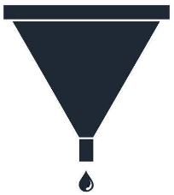
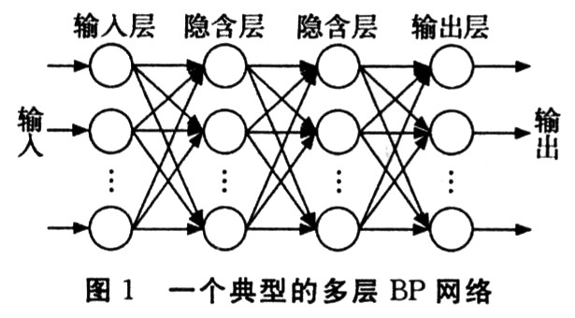
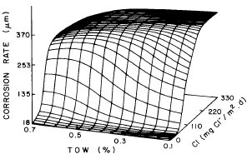
研究内容-利用多种神经网络预测碳钢的大气腐蚀
文献筛选
工作创新
搜集所得腐蚀数据的数据量较大(2000~3000)
运用更强模型表达能力的径向基函数神经网络和深度神经网络构建预测模型
可能尝试多种输入因素影响分析手段
搜集包含碳钢大气腐蚀数据的文献
统一碳钢大气腐蚀数据格式
包含碳钢大气腐蚀数据的有效文献
将数据合理划分为训练数据集、
测试数据集和验证数据集
机器学习-多种神经网络
构建前馈神经网络、径向基函数神经网络
和深度神经网络
碳钢大气腐蚀的预测模型
将训练数据集分别带入三种神经网络
训练得到预测模型
输入因素影响分析
对结果最优的神经网络模型进行
输入因素影响分析(Fuzzy Curve Analysis)
了解各输入因素对碳钢大气腐蚀的影响

Slide 25
研究内容-利用多种神经网络预测碳钢的大气腐蚀
技术路线图
利用多种神经网络预测碳钢的大气腐蚀
碳钢的大气腐蚀实验
前馈神经网络
径向基函数神经网络
深度神经网络
结果最优模型
输入影响因素分析

Slide 26
National Center for Materials Service Safety
02
研究内容-利用深度强化学习建立焊接接头成分、硬度与腐蚀性能之间的关系模型

Slide 27
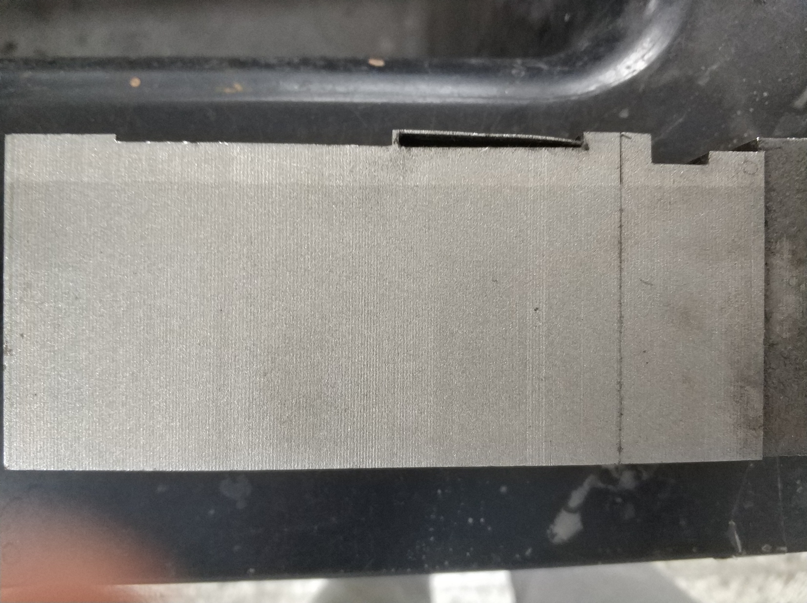
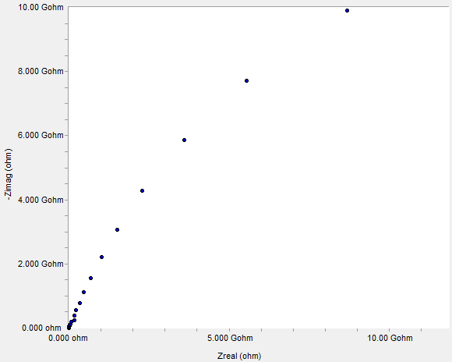
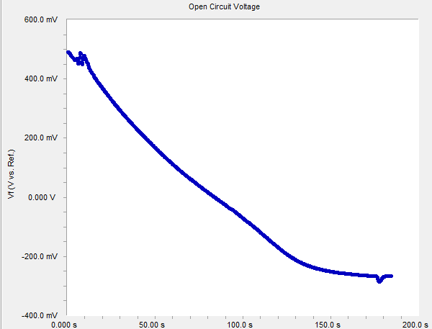
研究内容-利用深度强化学习建立焊接接头成分、硬度与腐蚀性能之间的关系模型
高通量材料成分分布
工作创新
新颖的高通量成分分布来源
较少有人构建材料成分、硬度与材料腐蚀性能的关系模型
运用深度强化学习构建模型
从原始实验数据中摘取有效实验数据
焊接区和热影响区成分分布有差异
将实验数据集划分为训练数据集、测试数据集和验证数据集
高通量计算
将训练数据集带入到深度神经网络降维成低维数据
从原始实验数据中摘取有效实验数据
将低维数据带入强化学习训练模型
机器学习-深度强化学习
DP+RL
分析各项输入因素对腐蚀性能的影响
材料成分、硬度与腐蚀性能的关系模型

Slide 28
研究内容-利用深度强化学习建立焊接接头成分、硬度与腐蚀性能之间的关系模型
技术路线图
利用深度强化学习建立焊接接头成分、硬度与腐蚀性能之间的关系模型
电化学测试
（开路电位，阻抗谱，极化曲线）
金相实验
扫描电子显微镜
维氏硬度测试
能谱仪
腐蚀性能
硬度
成分
深度神将网络
强化学习
关系模型

Slide 29

National Center for Materials Service Safety
03
进度安排

Slide 30
进度安排
通过材料组合芯片技术快速构建Fe-Cr-Ni成分相图
2018/08-2018/09
2018/09-2018/10
利用多种神经网络预测碳钢的大气腐蚀
2018/08-2018/09
利用深度强化学习建立焊接接头成分、硬度与腐蚀性能之间的关系模型
2018/08-2018/10
去除XRD曲线噪声，提取XRD曲线有效特征峰的峰位和强度
将XRD曲线转换成对应的特征向量，计算特征向量的相似度（余弦相似度）
2018/10-2018/11
用层次聚类根据相似性将XRD曲线分为11类，与标准相图上的11中相对应
2018/11-2018/12
结合聚类结果和成分信息构建相图
2019/01-2019/03
针对可能存在的问题进行补充研究，撰写论文
搜集包含碳钢大气腐蚀的文献
2018/09-2018/10
统一腐蚀数据格式，搭建三种神经网络
2018/10-2018/11
将实验数据带入神经网络进行训练、调试神经网络参数
2018/11-2018/12
确定最优神经网络模型，分析输入因素对碳钢腐蚀性能的影响
2019/01-2019/03
针对可能存在的问题进行补充研究，撰写论文
学习深度强化学习的具体方法，查阅相关论文
2018/08-2018/10
学习深度强化学习的具体方法，查阅相关论文
2018/11-2018/12
从原始实验数据中提取有效信息
2019/01-2019/03
搭建深度强化学习模型
2019/03-2019/05
将材料成分、硬度数据带入模型进行训练，调整模型参数
2019/06-2019/07
确定模型结构，针对可能存在的问题进行补充研究，撰写论文

Slide 31
National Center for Materials Service Safety
感谢聆听，欢迎提问

Slide 32
进度安排
通过材料组合芯片技术快速构建Fe-Cr-Ni成分相图
利用多种神经网络预测碳钢的大气腐蚀
利用深度强化学习建立焊接接头成分、硬度与腐蚀性能之间的关系模型
2018/08-2018/09
去除XRD曲线噪声，提取XRD曲线有效特征峰的峰位和强度
2018/09-2018/10
将XRD曲线转换成对应的特征向量，计算特征向量的相似度（余弦相似度）
2018/10-2018/11
用层次聚类根据相似性将XRD曲线分为11类，与标准相图上的11中相对应
2018/11-2018/12
结合聚类结果和成分信息构建相图
2019/01-2019/03
针对可能存在的问题进行补充研究，撰写论文
2018/08-2018/09
搜集包含碳钢大气腐蚀的文献
2018/09-2018/10
统一腐蚀数据格式，搭建三种神经网络
2018/10-2018/11
将实验数据带入神经网络进行训练、调试神经网络参数
2018/11-2018/12
确定最优神经网络模型，分析输入因素对碳钢腐蚀性能的影响
2019/01-2019/03
针对可能存在的问题进行补充研究，撰写论文

Slide 37

National Center for Materials Service Safety
01
研究背景

